Slide 1

OLIST Analisis de Consumidores
Calificación de clientes
Autor: Natalia Perez

Slide 2
Glosario
Marketplace: Plataforma en donde se publican los productos. Por ej: Amazon, Mercado libre, etc
Consumidor: Persona que realiza la compra en el marketplace
Cliente/Vendedor: Es la empresa/Emprendedor que publica el producto en el marketplace. Es el cliente directo de Olist
Valoración Positiva: Valoraciones 4 y 5

Slide 3
Objetivo
Entender como los consumidores califican a los clientes de Olist para poder predecir las mismas antes de que los clientes escriban las reviews y poder tomar acciones sobre eso

Slide 4
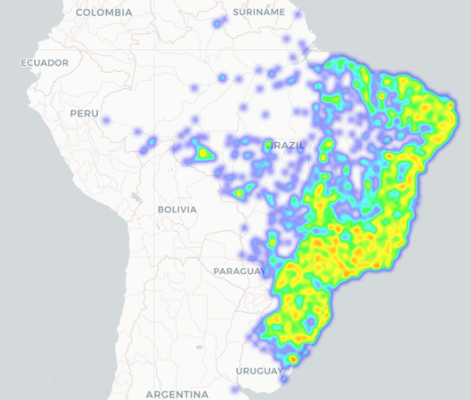
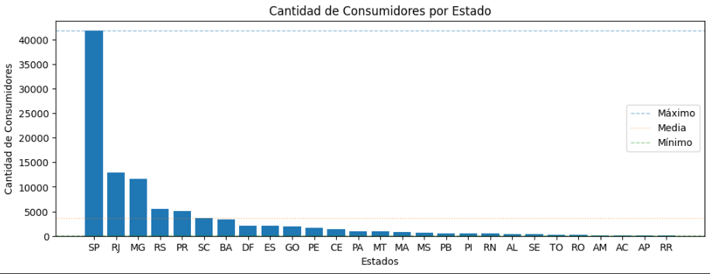
Distribución de Consumidores
Mayor densidad de consumidores en las regiones sudeste, sur y nordeste.
Estado con mayor cantidad de consumidores: San Pablo y Rio de Janeiro.

Slide 5
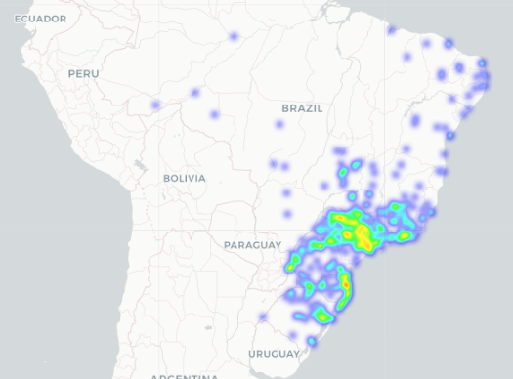
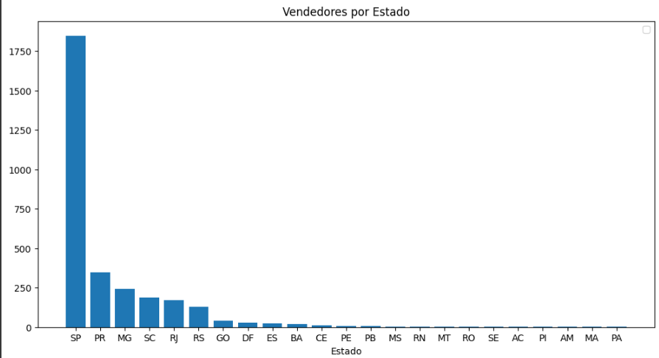
Distribución de Clientes
Mayor densidad de clientes en San Pablo y alrededores
Presenta distribución más concentrada en un estado respecto a los consumidores

Slide 6
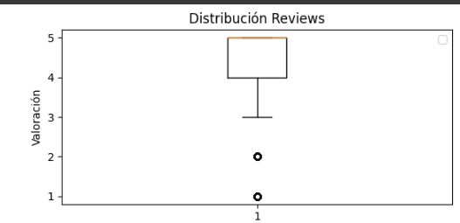
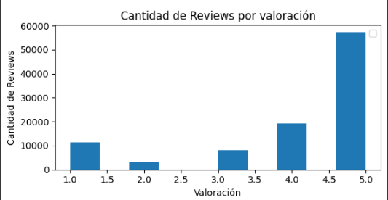
Análisis de valoraciones
Las valoraciones pueden ir de 1 estrella a 5 estrellas
Se observa que la mayor cantidad de valoraciones están en los puntajes entre 4 y 5
La media de valoración es 4,06 y la mediana es 5

Slide 7
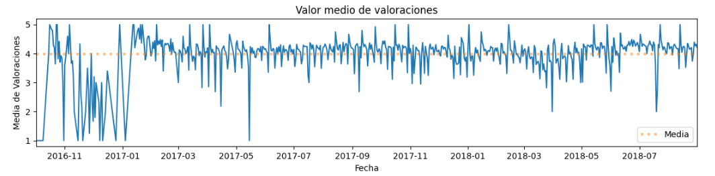
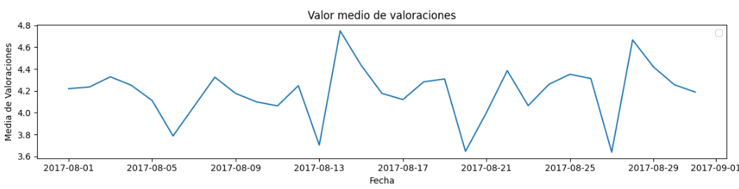
Valoraciones en el tiempo
La media de las valoraciones en el tiempo tiende a 4,06
Se visualiza cierta periodicidad a lo largo de todo el periodo
Si se hace zoom en un mes, se puede observar que los domingos las review tienen a ser más negativas

Slide 8
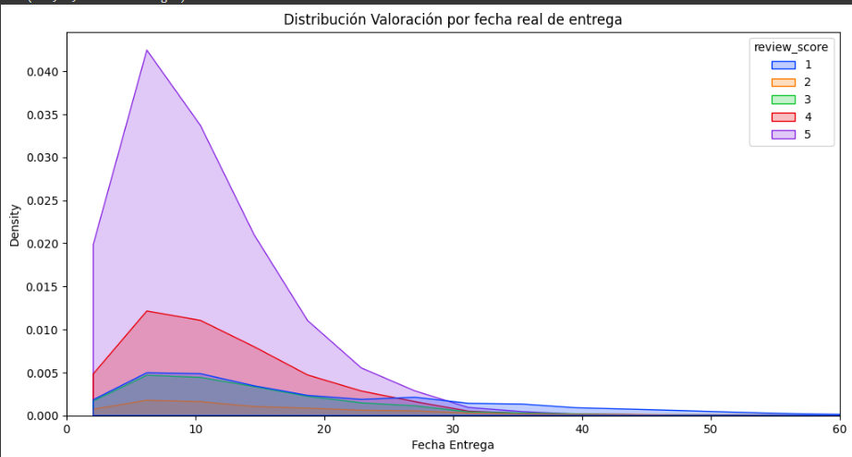
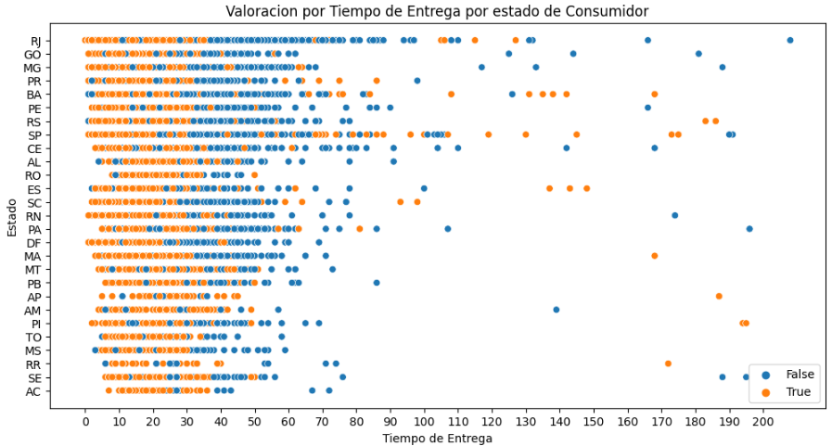
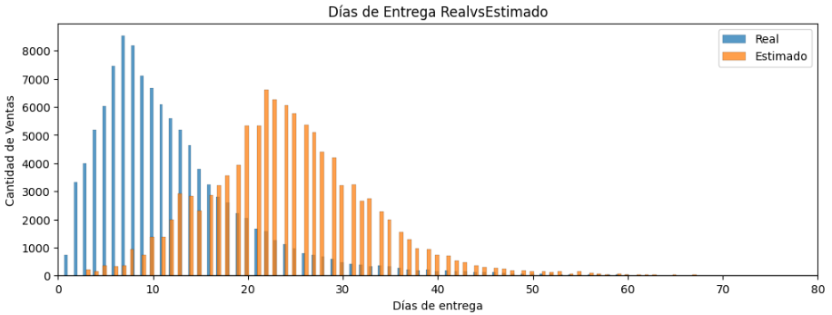
Valoraciones y tiempo entrega
Hasta el día 30 las reviews tienden a ser positivas, pasado ese tiempo tiene predominancia negativa
Los consumidores de todos los estados tienen un comportamiento similar
La fecha de entrega real tiende a ser menor que la fecha de entrega estimada

Slide 9
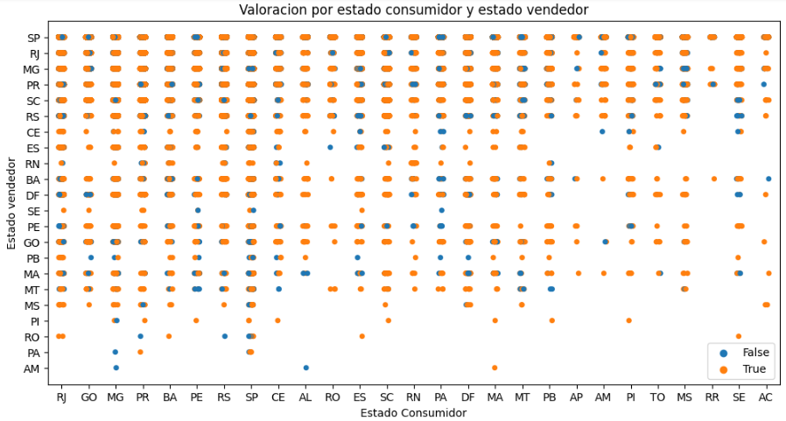
Valoraciones vs. Estado vendedor y consumidor
Se visualiza que las valoraciones positivas (true) y las negativas (false) no son constantes para la relación del Estado del Consumidor y del Estado del Vendedor

Slide 10
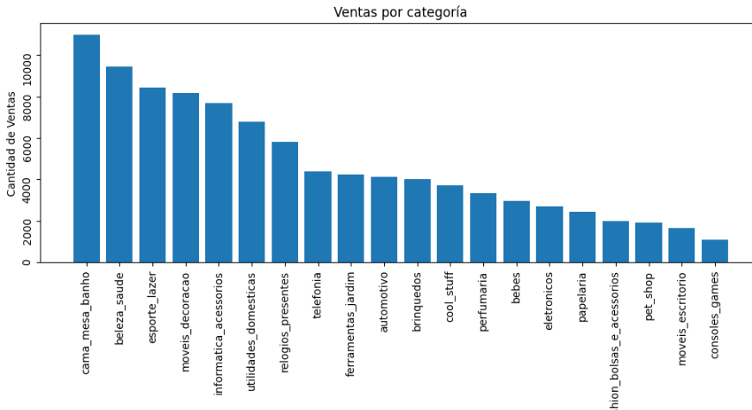
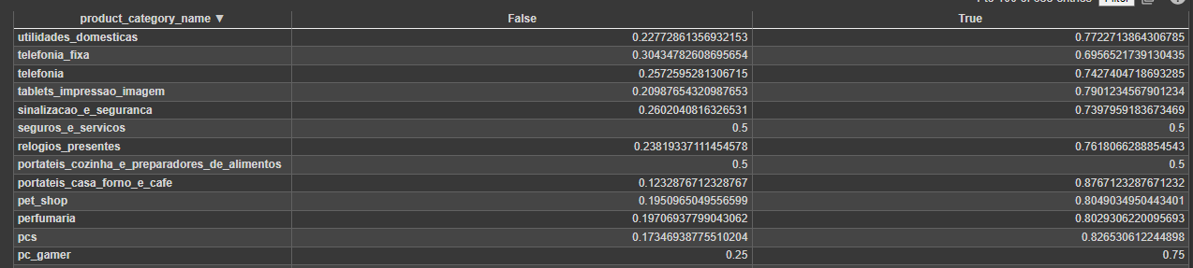
Valoraciones por categoria de producto
Cantidad de ventas no es la misma en todas las categorías
Categoría con mayores ventas es cama, mesa y baño
La distribución de positivos y negativos en cada categoría no es la misma cómo se puede observar en la tabla

Slide 11

Insights
Distribución Consumidores y Vendedores
Los consumidores se encuentran concentrados en los estados sudeste, nordeste y sur con mayor concentración en San Pablo
Los vendedores se encuentran mayormente concentrado en el estado de San Pablo
Valoraciones
Sus valores van de 1 a 5, considerandose 4 y 5 valoraciones positivas
La media de la valoración a través del tiempo es 4,06, la mediana es 5 y tiende a mantenerse constante en el tiempo
Se puede ver cierta periodicidad en donde se identifican picos de valoración negativa los domingos
Hay un marcado pasaje de valoración positiva a negativa cuando el tiempo de entrega es superior a 30 días
Las valoraciones tienen comportamiento similar para todos los consumidores sin importar en que estado estén
Se ve cierto comportamiento diferente dependiendo de la relación entre el estado del consumidor y el del vendedor
El porcentaje de reviews positivas y negativas varía por cada categoría de producto

